Slide 1

ZPO w Janowie Podlaskim
Szkoła Podstawowa
im. Czesława Tańskiego

Slide 2
Szkoła Podstawowa jest uczestnikiem
IX edycji Ogólnopolskiego Programu Edukacyjnego
„Twoje dane – Twoja sprawa.
Skuteczna ochrona danych osobowych.
Inicjatywa edukacyjna skierowana
do uczniów i nauczycieli”
Rok szkolny 2018/2019

Slide 3
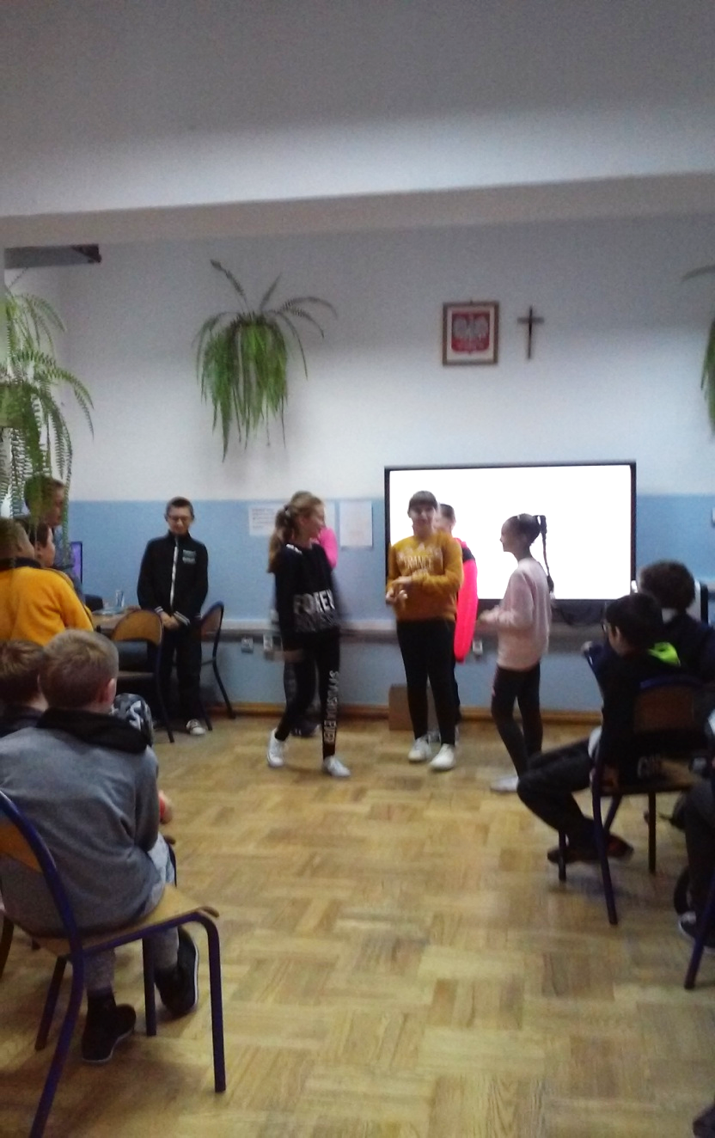
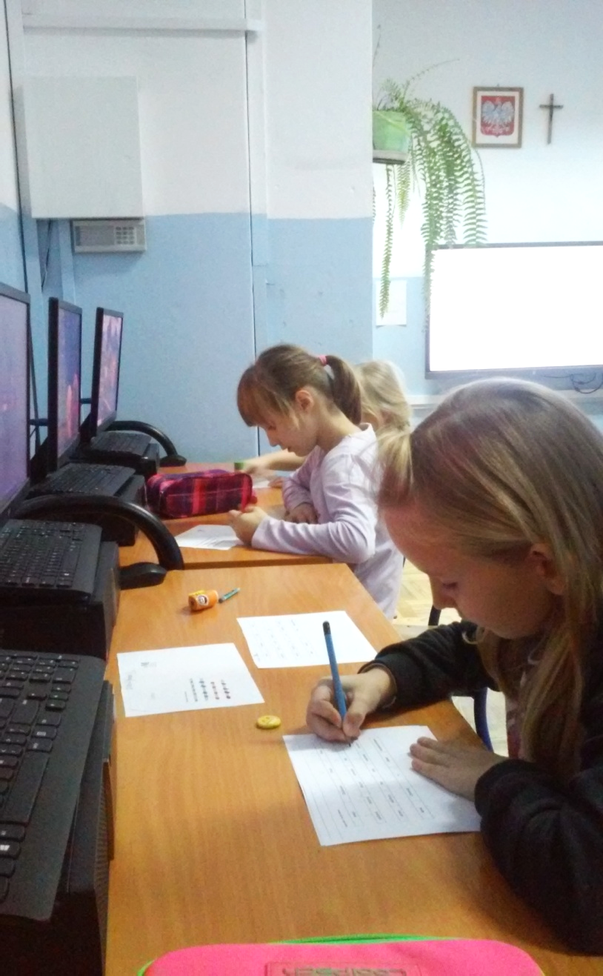
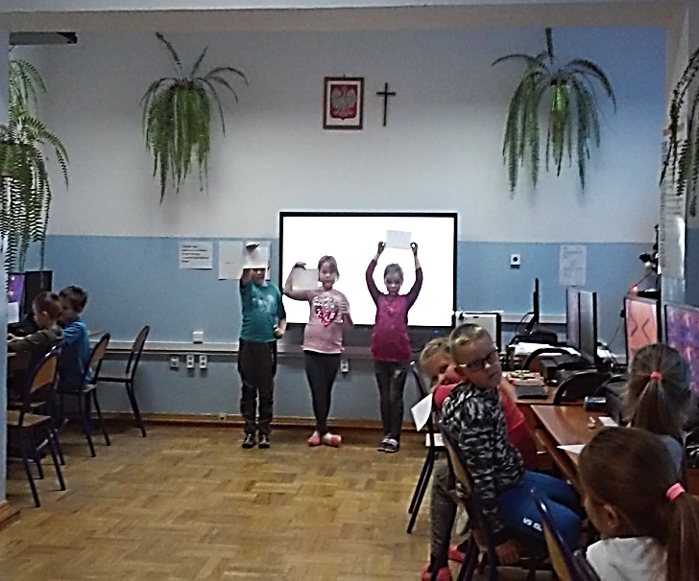
Zajęcia lekcyjne o tematyce
ochrony danych osobowych.

Slide 4
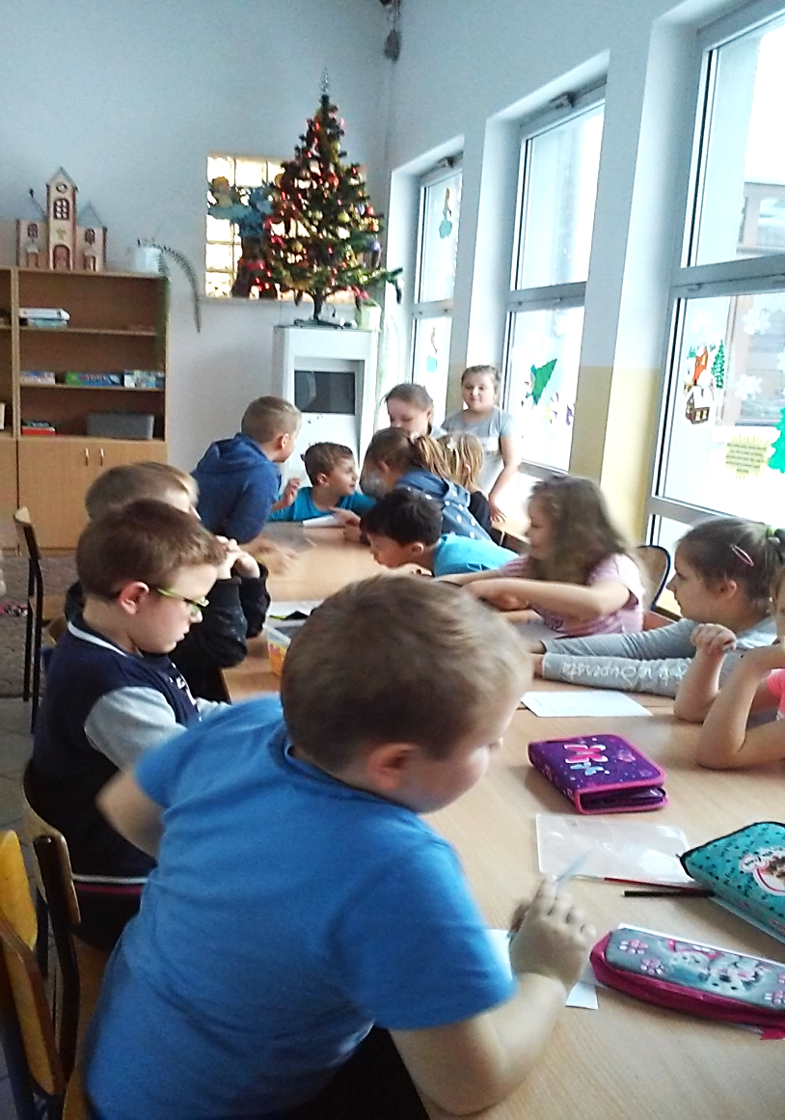
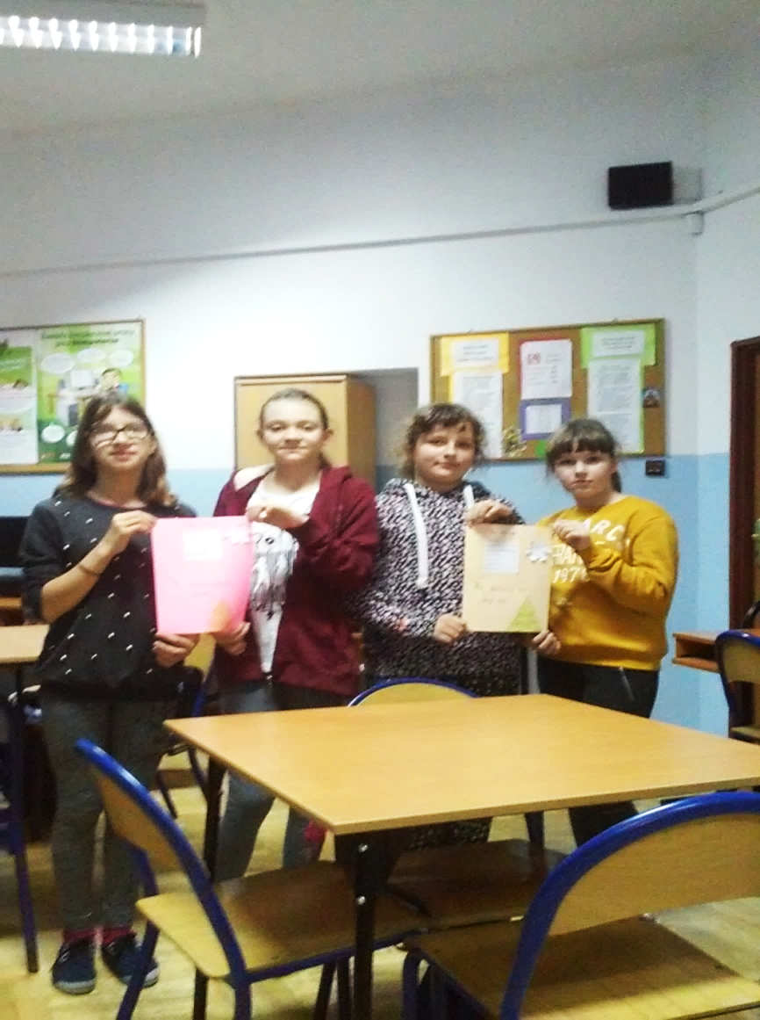

Slide 5
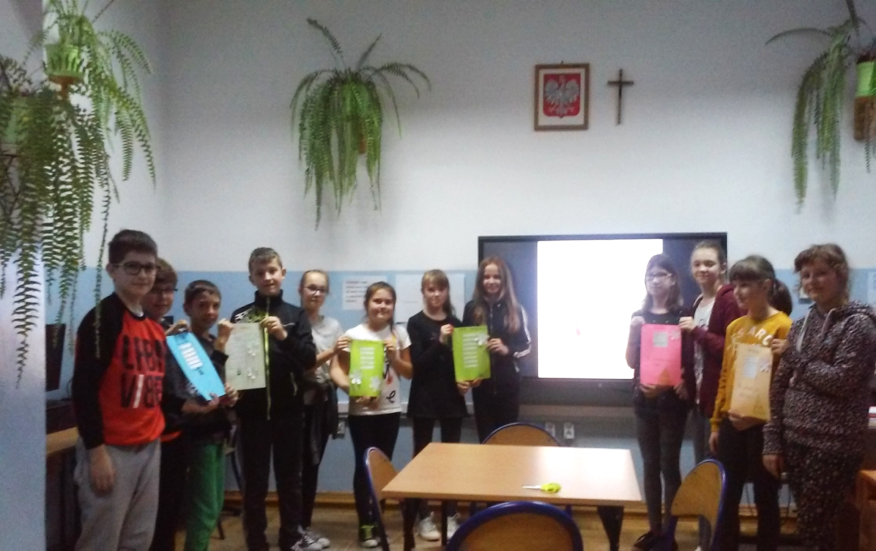
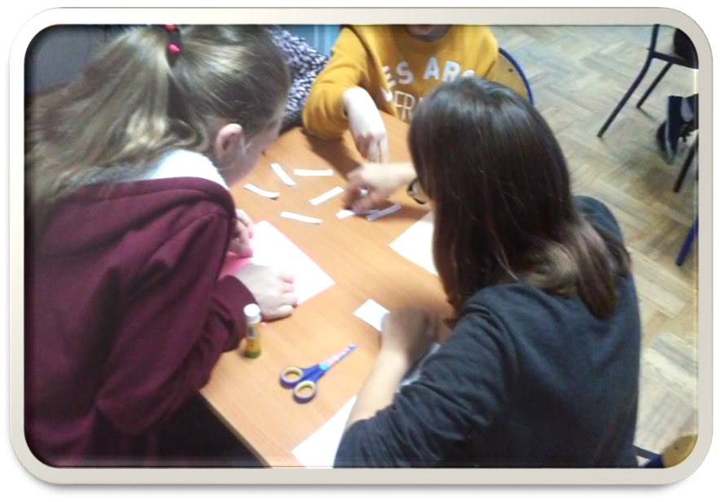
Uczniowie chętnie pracują w grupach
i prezentują efekty swojej pracy.

Slide 6
Zajęcia pozalekcyjne:
koło informatyczne
edukacja wczesnoszkolna
zajęcia świetlicowe

Slide 7
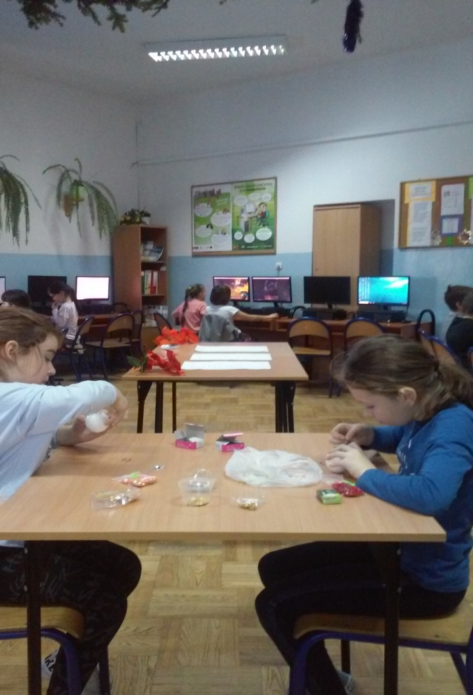
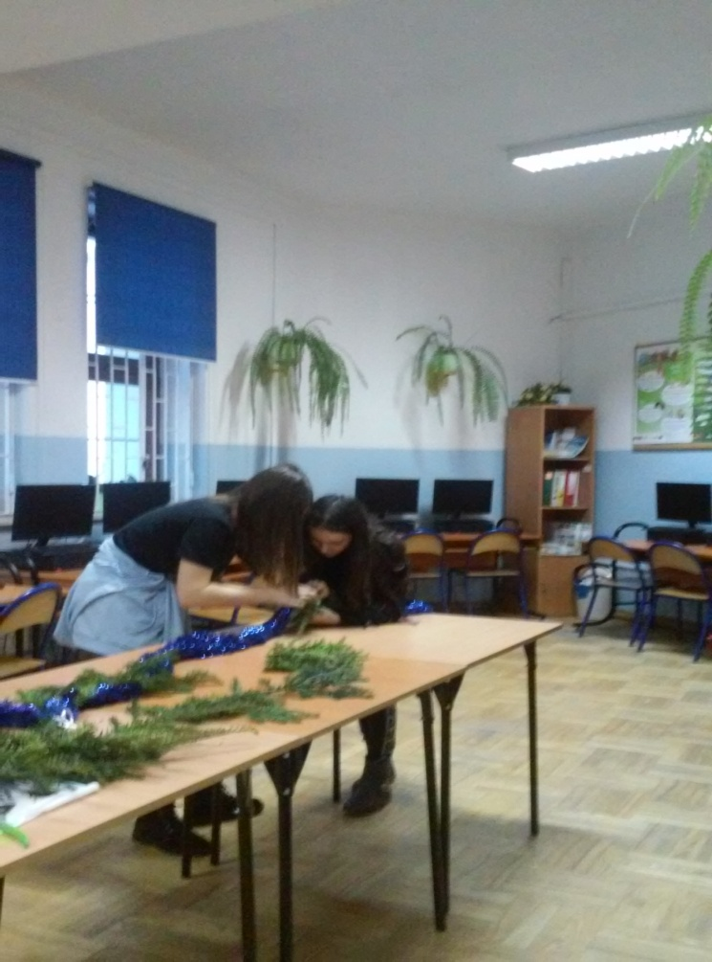
Wykonanie ozdób bożonarodzeniowych
z elementami ochrony danych osobowych.
Dekorowanie pracowni przez uczniów.

Slide 8
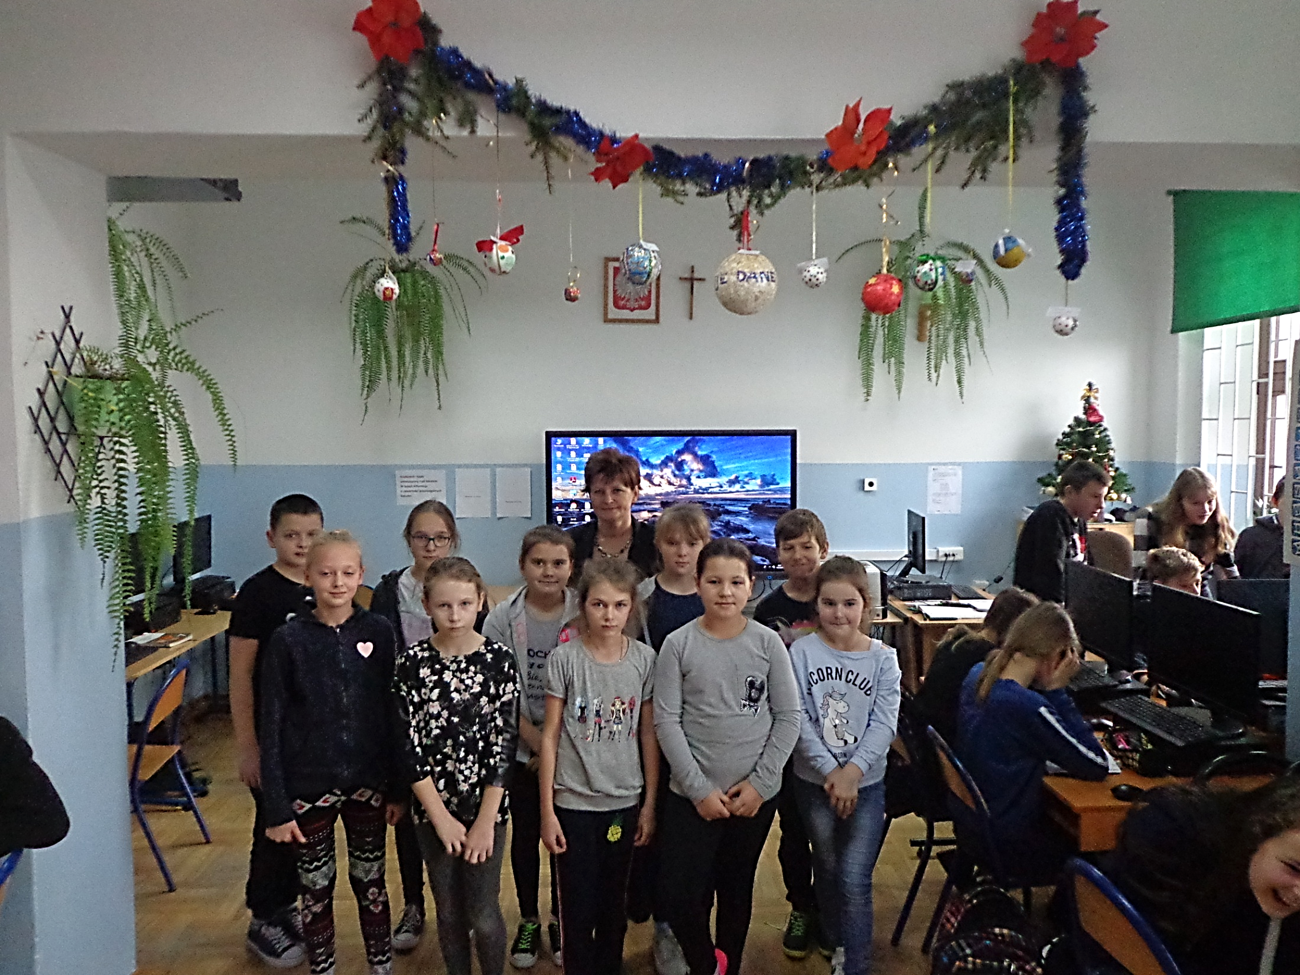
Uczniowie zaangażowani w wykonanie bombek bożonarodzeniowych
z elementami ochrony danych osobowych..

Slide 9
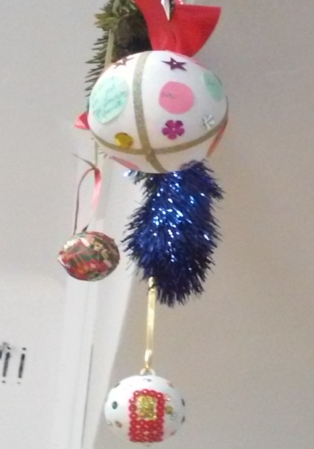
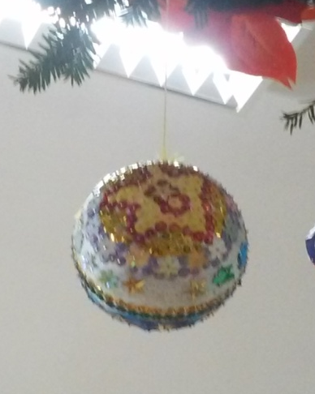
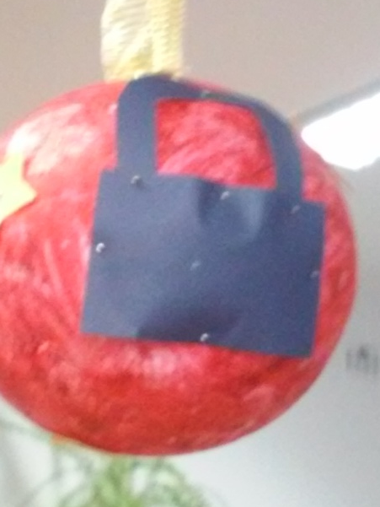
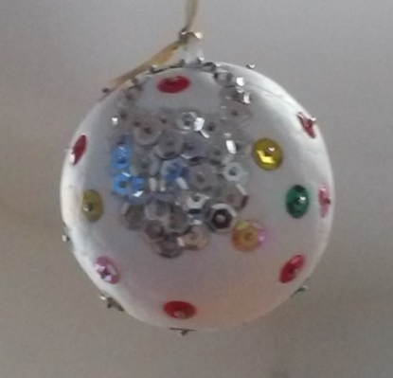
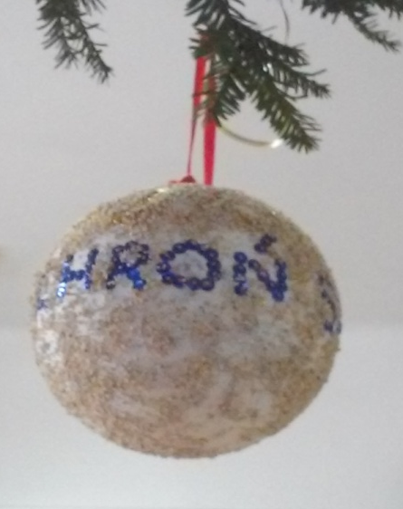
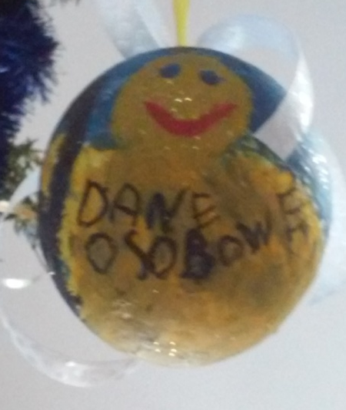
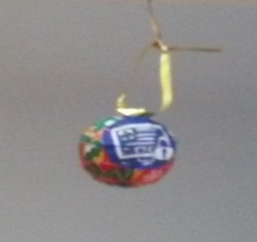
Elementy ochrony danych osobowych na bombkach
bożonarodzeniowych.

Slide 10
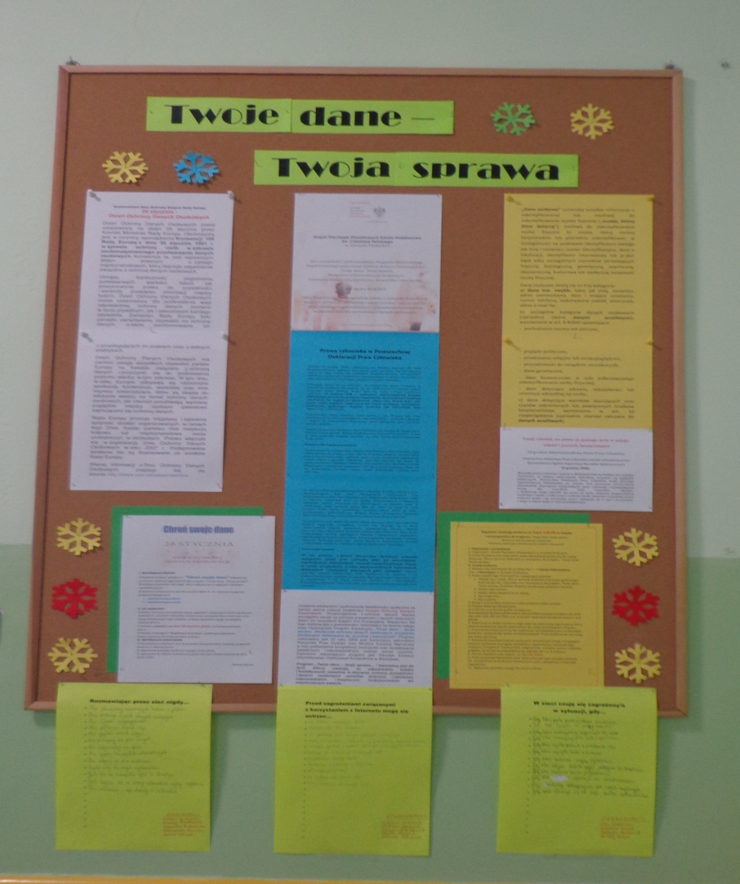
Uczestnicy koła informatycznego pod opieką nauczyciela
wykonali gazetkę ścienną na korytarzu szkoły.

Slide 11
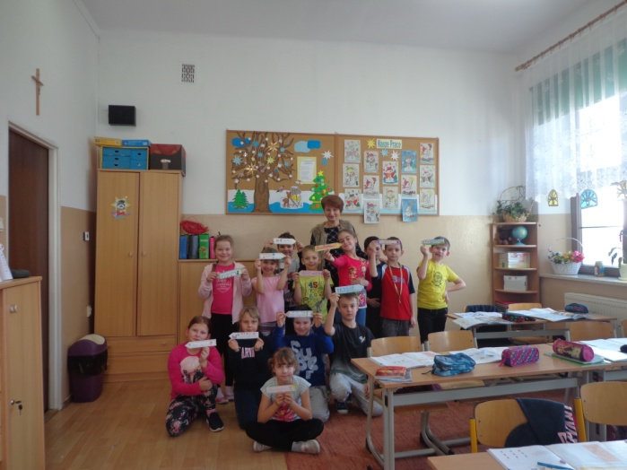
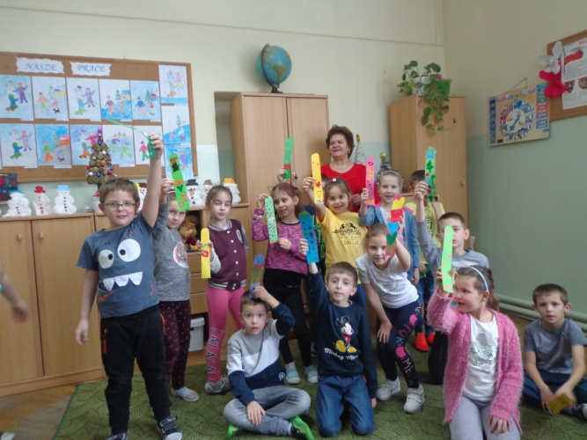
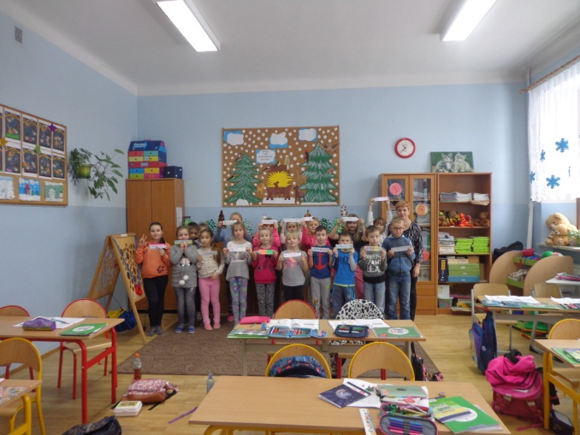
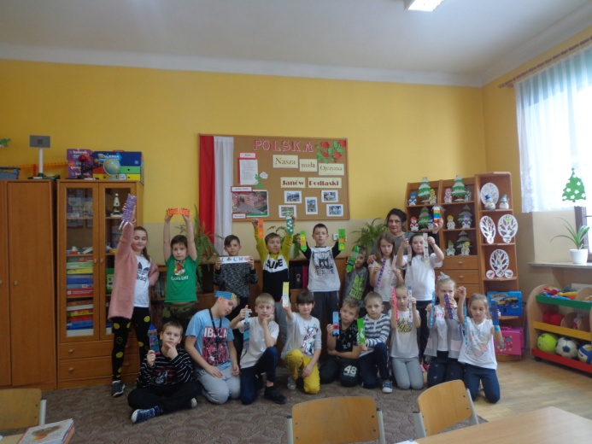
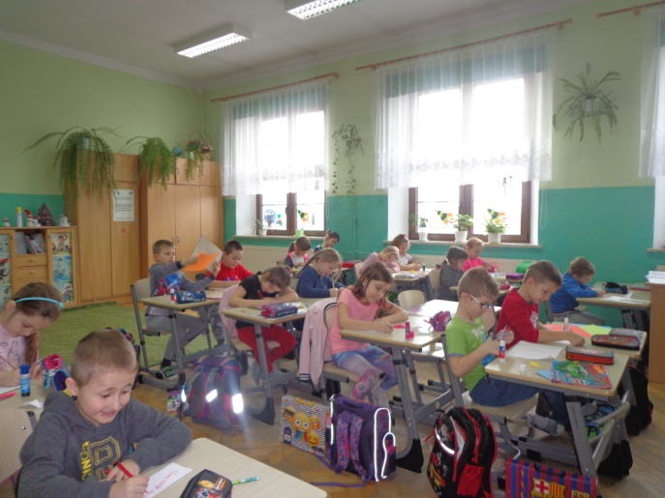
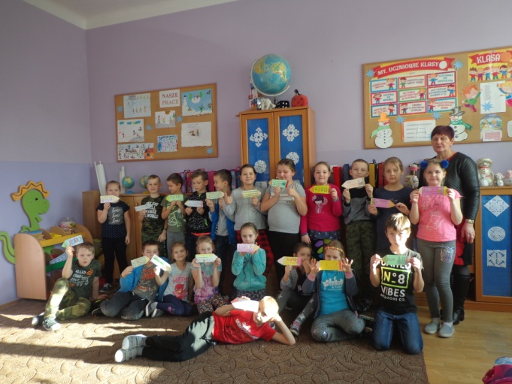
Uczniowie kl. 1 – 3 wzięli udział w konkursie „Zakładka do książki z elementami ochrony danych osobowych”.

Slide 12
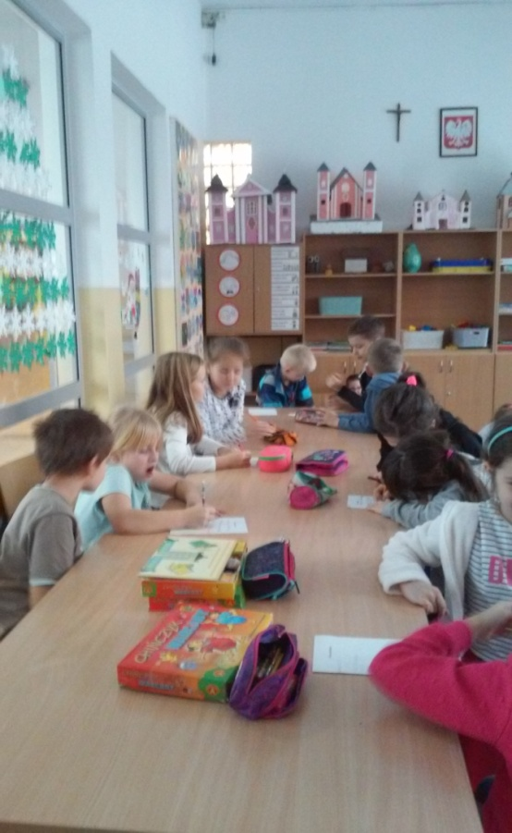
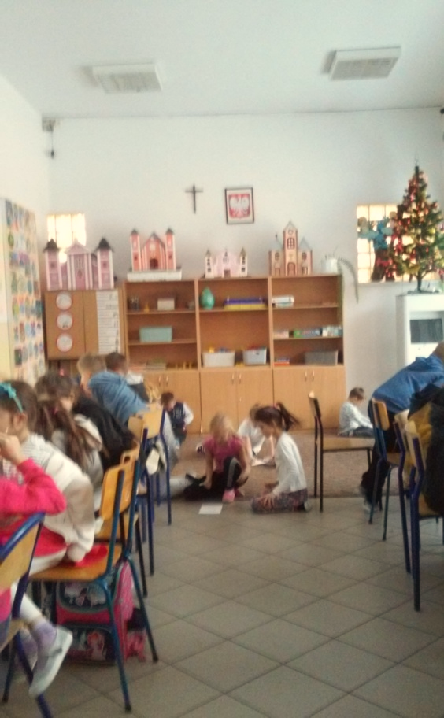
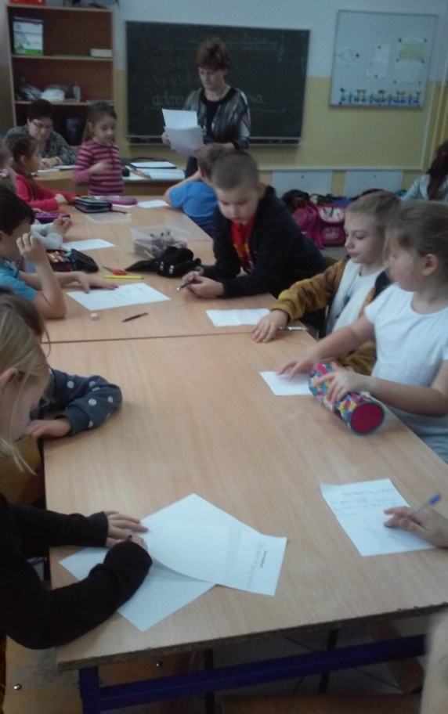
Uczniowie rozwiązują krzyżówki
i quizy na zajęciach świetlicowych.

Slide 13
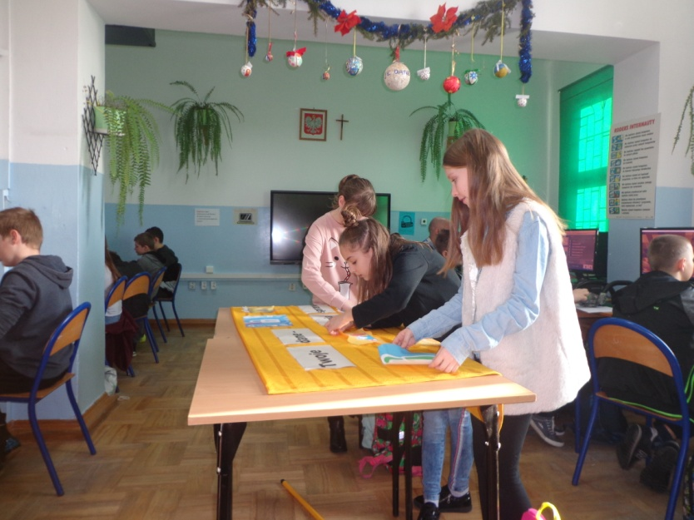
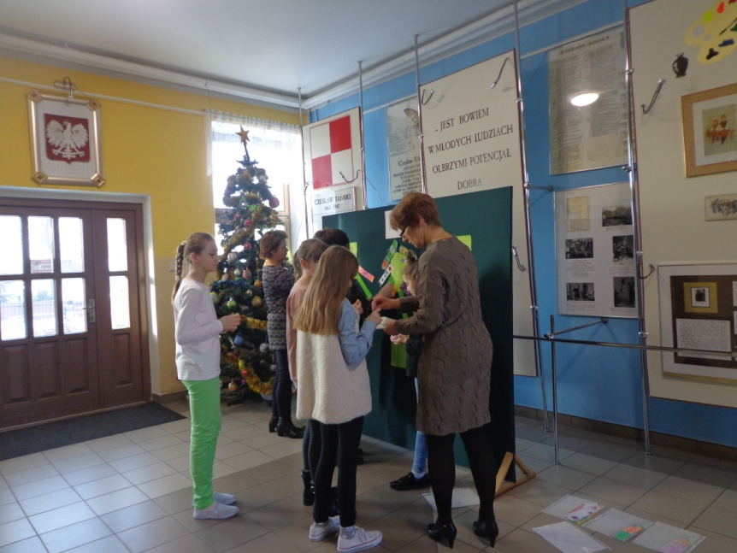
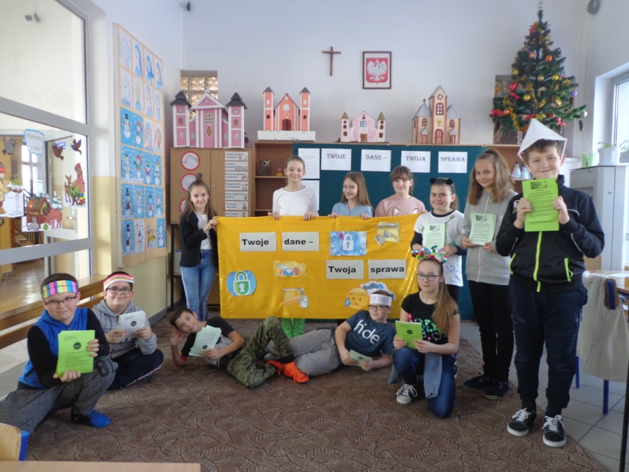
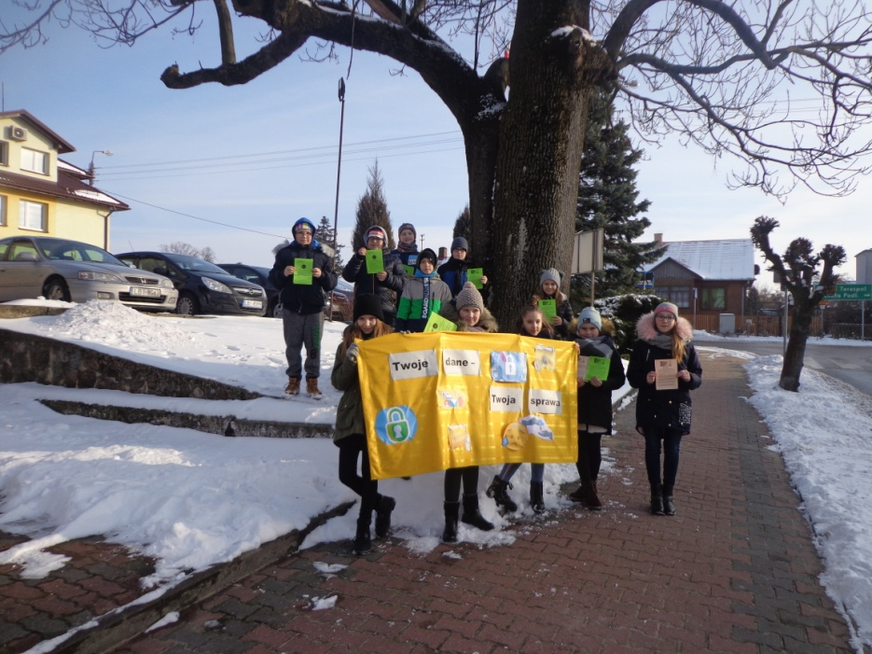
Przygotowania do obchodów Dnia Ochrony
Danych Osobowych

Slide 14
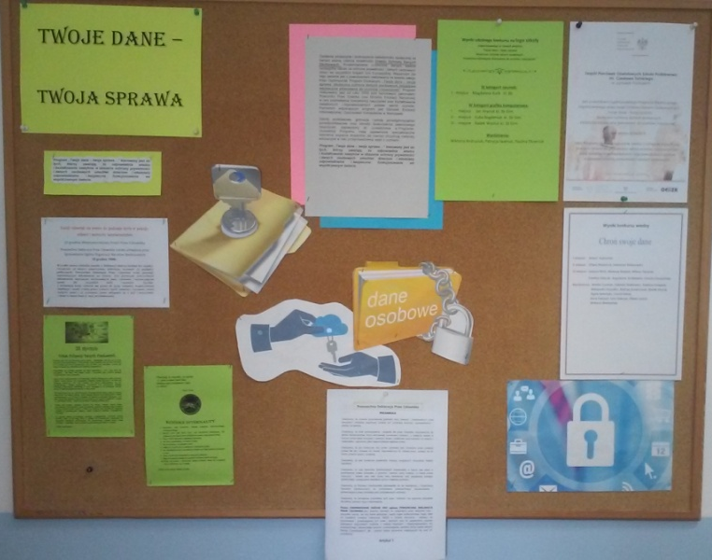
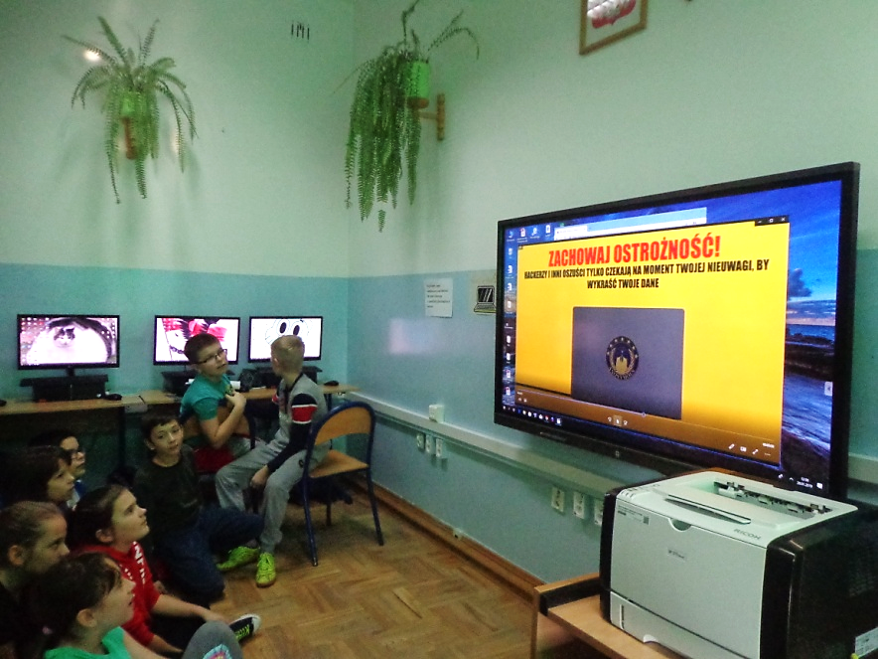
28 stycznia 2019 r.
Dzień Ochrony Danych Osobowych

Slide 15
Ulotka informacyjna

Slide 16
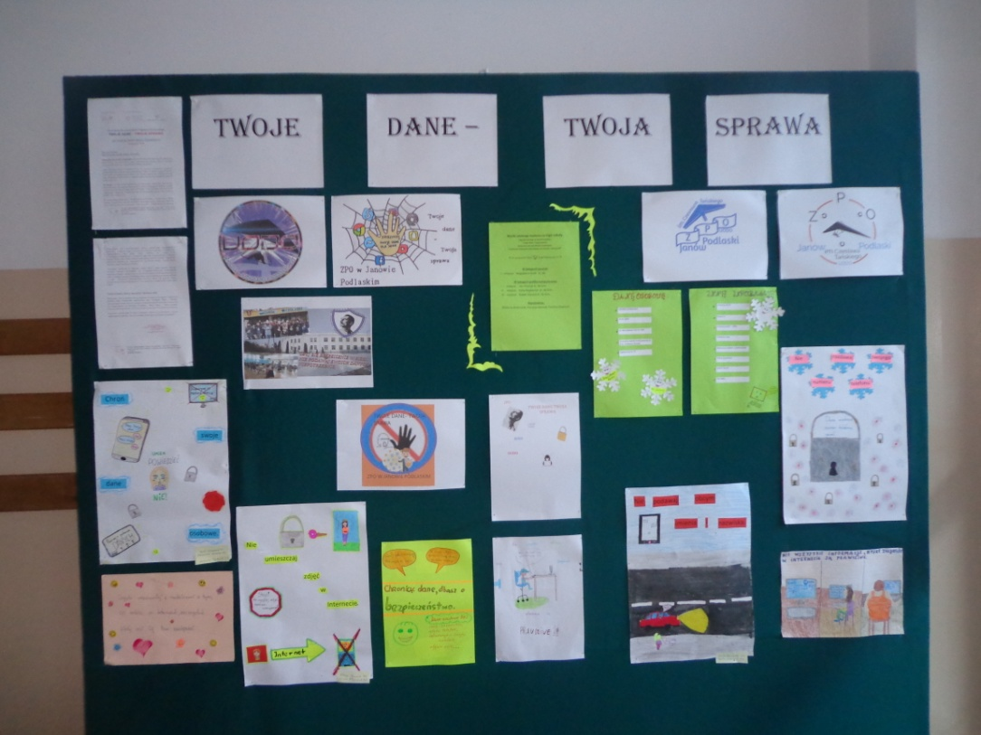
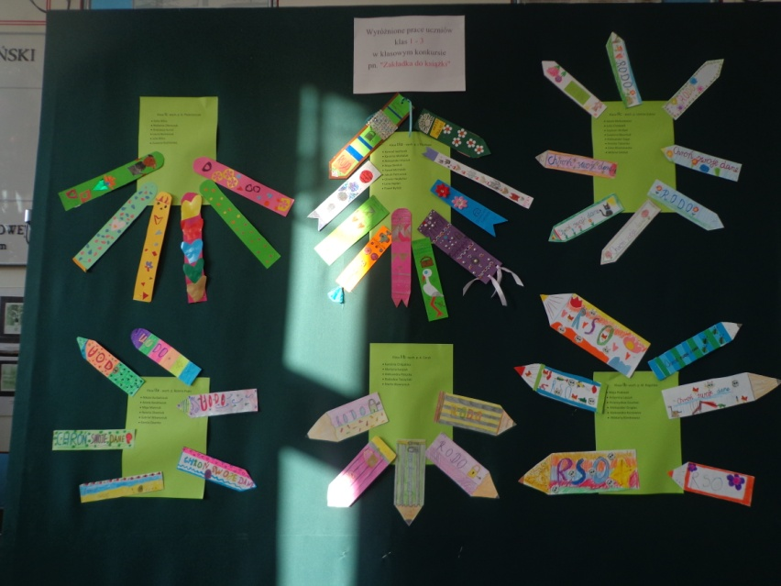
Wystawy pokonkursowe:
Prace oraz wyniki konkursu „Logo szkoły”(z elementami ochrony danych osobowych) 2 kategorie - rysunek i grafika komputerowa,
Plakaty uczniów wykonane na zajęciach pozalekcyjnych,
Prace wyróżnione w ramach konkursu klasowego „Zakładka do książki”- zdjęcia na facebook.

Slide 17
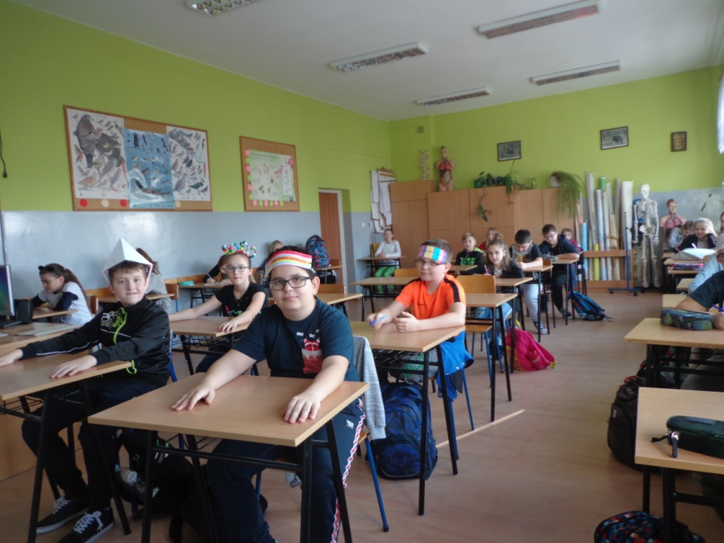
28 stycznia 2019 roku odbył się konkurs wiedzy
„Chroń swoje dane”- w formie testu.

Slide 18
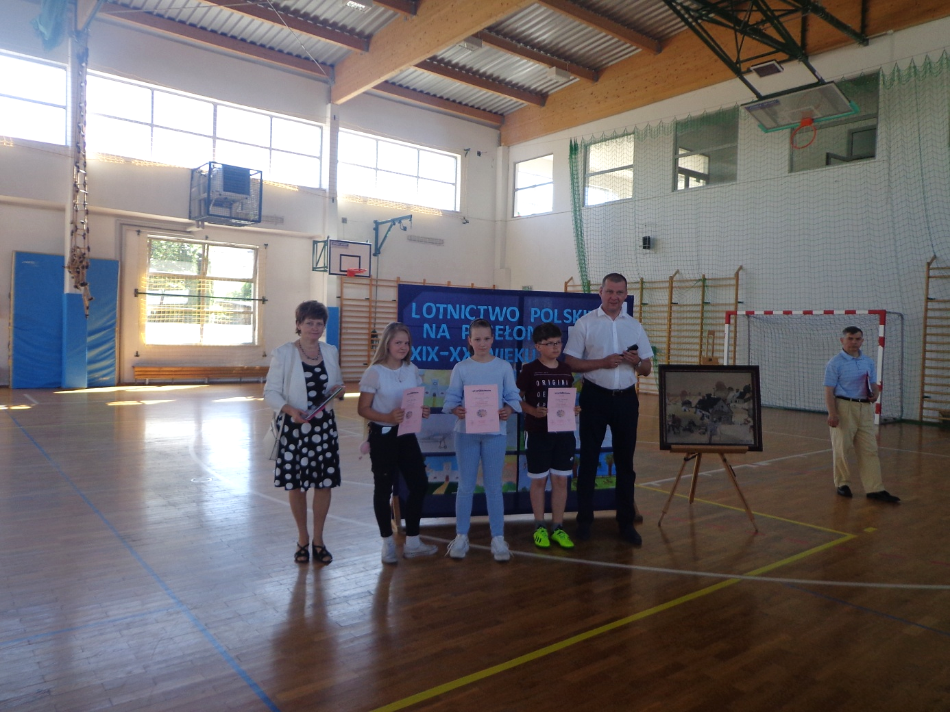
Rozdanie nagród
z konkursu „Chroń swoje dane”

Slide 19
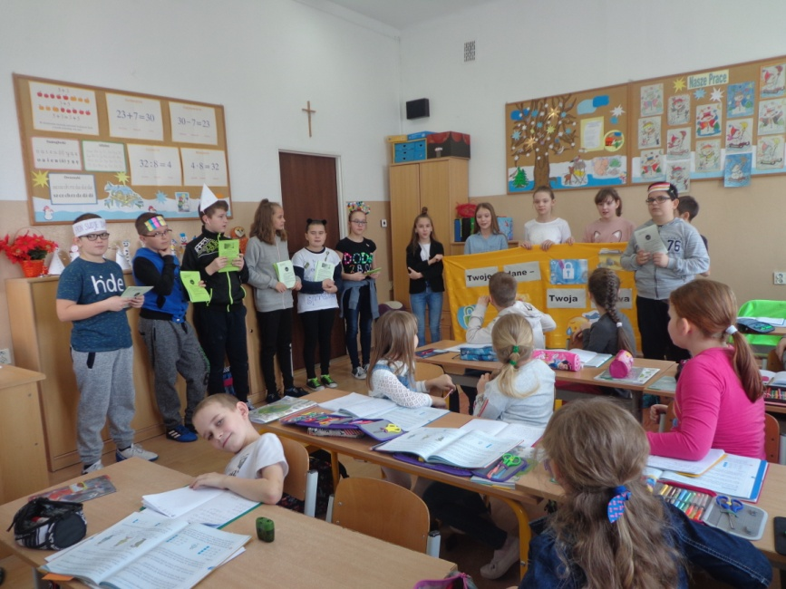
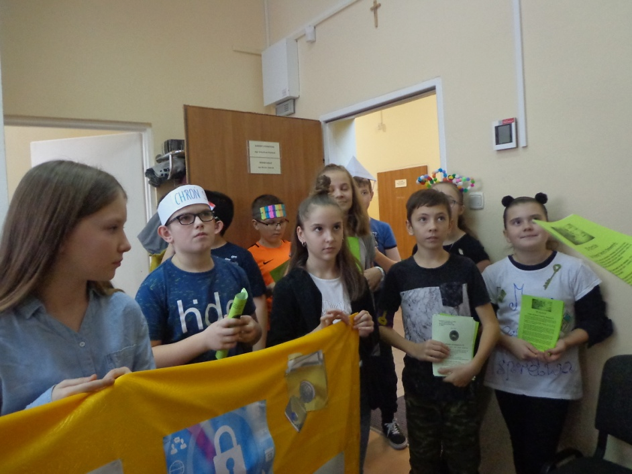
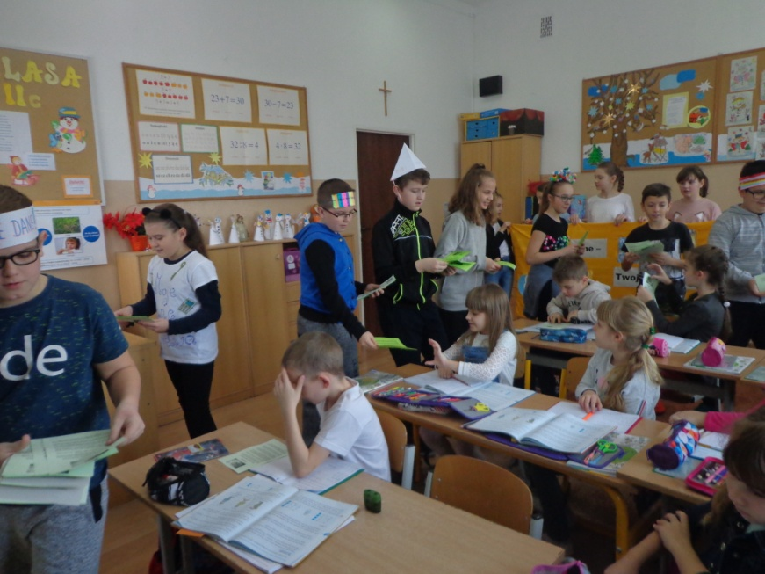
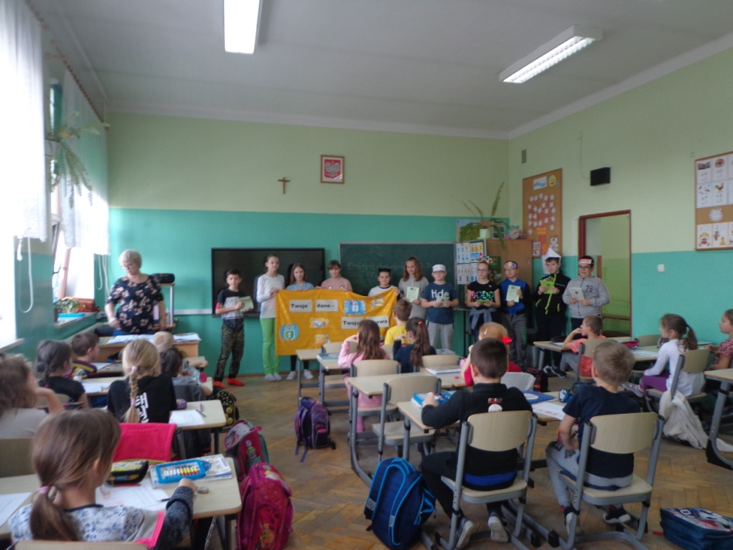
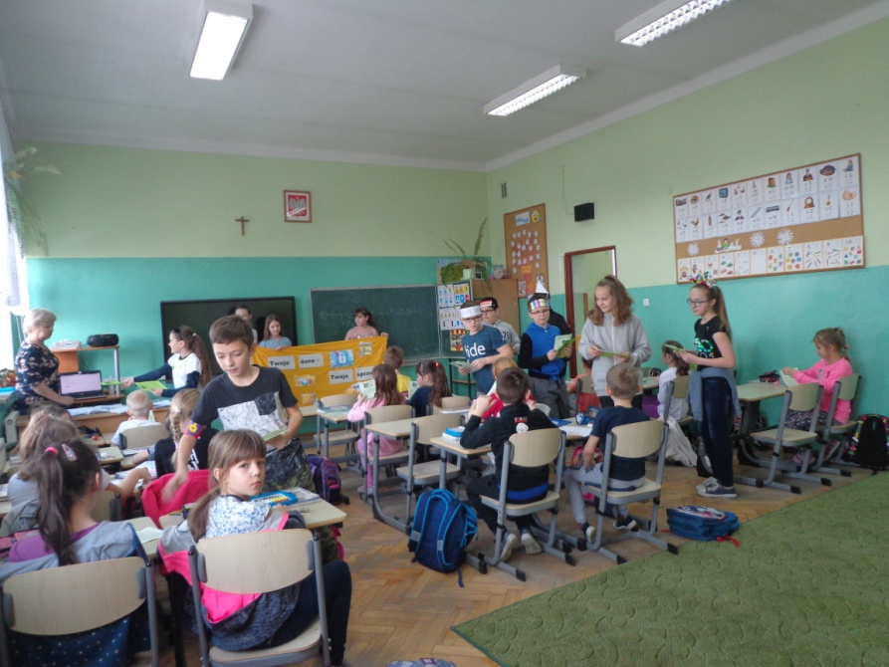
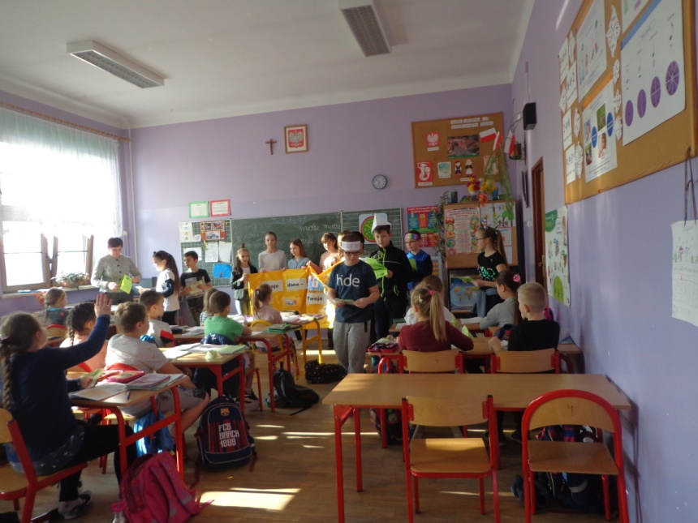
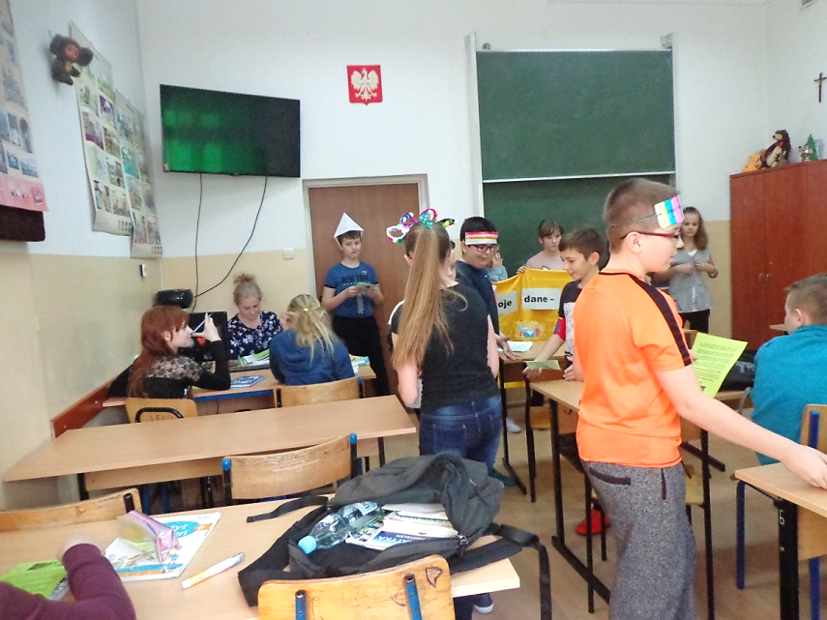
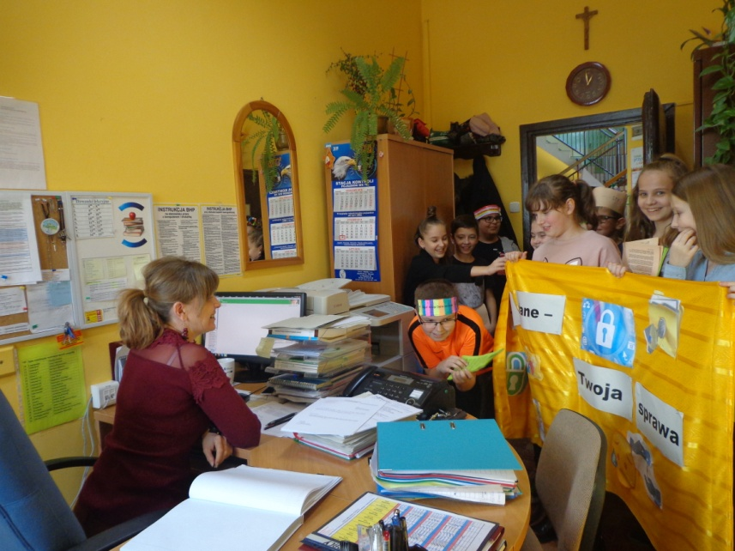
Rozpowszechnianie ulotek informacyjnych
na terenie szkoły
i w środowisku lokalnym.

Slide 20

Dziękuję za uwagę
Teresa Hryciuk
SP Janów Podlaski

